Slide 1


Венская классическая школа: Гайдн, Моцарт, Бетховен
Автор презентации: Presentacium.ru

Slide 2

Введение
В презентации мы рассмотрим творчество трёх выдающихся композиторов — Гайдна, Моцарта и Бетховена, представителей Венской классической школы. Мы изучим их биографии, сравним их стили и вклад в музыку, а также разберём особенности их музыкальных языков и жанров. Также обсудим влияние этих композиторов на последующие поколения музыкантов и мировую музыку в целом.

Slide 3

Биография Гайдна
Франц Йозеф Гайдн родился 31 марта 1732 года в австрийской деревне Рорау. Он начал свою музыкальную карьеру в 1749 году, когда стал хористом в соборе Святого Стефана в Вене. Гайдн написал более 100 симфоний, более 600 произведений для хора и более 30 месс.
В конце своей жизни, с 1791 года, Гайдн работал у князя Эстерхази и стал одним из основоположников классической музыки.

Slide 4

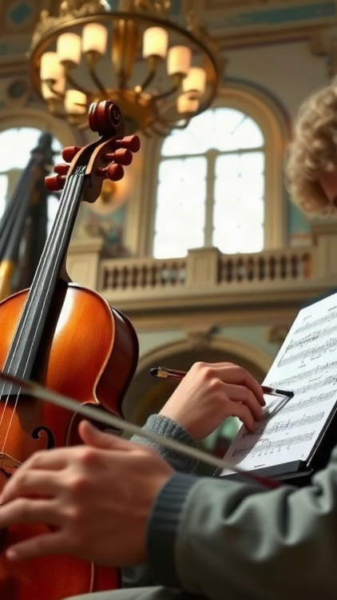
Творчество Моцарта
Вольфганг Амадей Моцарт написал более 600 произведений, среди которых оперы, симфонии, концерты и квартеты.
Его первое произведение, «Музыкальная шкатулка», было опубликовано, когда Моцарту было всего шесть лет.
Симфония № 41 «Юпитер», созданная в 1788 году, считается одним из величайших произведений классической музыки.

Slide 5

Музыкальные жанры Гайдна
1
2
3
Йозеф Гайдн внёс значительный вклад в развитие музыкальных жанров, создав более 100 симфоний, среди которых особенно выделяются произведения в жанре классической симфонии.
Композитор также написал около 50 квартетов, демонстрируя мастерство в создании сложных музыкальных форм, и более 60 сонат для различных инструментов, что подчёркивает его вклад в жанр инструментальной музыки.
Гайдн также активно работал в жанрах оперы и оратории, оставив значительное наследие в этих областях.

Slide 6

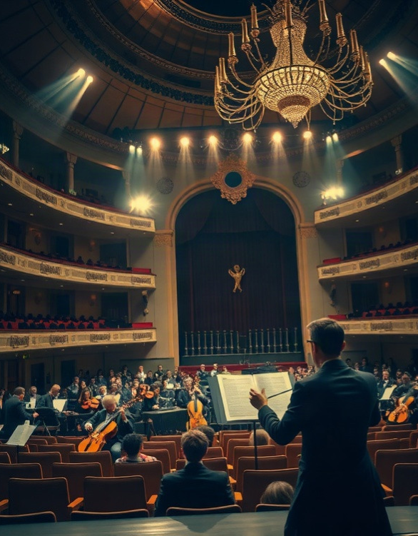
Симфонии Моцарта
Симфонии Моцарта представляют собой вершину музыкальной формы XVIII века. Всего Моцартом написано более 40 симфоний, среди которых особенно выделяются симфонии № 39, № 40 и № 41, известные своей глубиной и эмоциональной насыщенностью. Эти произведения оказали значительное влияние на развитие классической музыки и стали важной частью репертуара концертных залов по всему миру.

Slide 7
Фортепианные сонаты Бетховена
1
2
Людвиг ван Бетховен создал 32 фортепианные сонаты, которые стали значительным вкладом в развитие музыкального искусства. Первая соната была написана в 1795 году, а последняя — в 1822 году.
В сонатах Бетховена можно услышать глубокое эмоциональное наполнение, сложную гармонию и новаторскую структуру музыкальных форм.

Slide 8

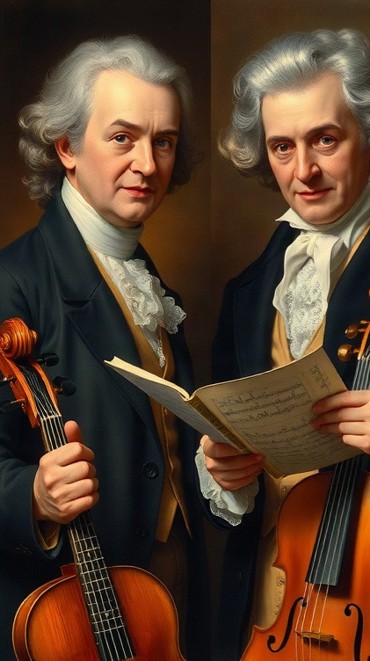
Влияние композиторов на последующие поколения
Композиторы Венской классической школы — Гайдн, Моцарт и Бетховен — оказали огромное влияние на развитие музыкальной культуры.
Например, Гайдн написал более 100 симфоний, которые стали основой для многих последующих композиторов. Моцарт создал свыше 600 произведений, включая оперы, концерты и сонаты, что сделало его одним из самых исполняемых композиторов в мире. Бетховен внёс значительный вклад в развитие музыкальных форм, и его 9 симфоний оказали глубокое влияние на поколения композиторов, следующих за ним.

Slide 9
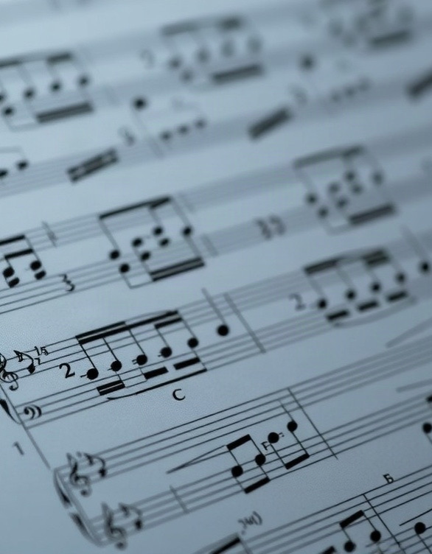
Творческий метод Моцарта
Моцарт обладал уникальным творческим методом, который проявлялся в его способности создавать сложные музыкальные формы с ранних лет. Например, «Турецкий марш» был написан в 1783 году, демонстрируя виртуозное владение композитором сонатной формой. В его наследии более 600 произведений, среди которых оперы, симфонии, концерты и сонаты, что свидетельствует о широте его интересов и мастерства.

Slide 10
Симфонизм Бетховена
1
Людвиг ван Бетховен является одной из ключевых фигур Венской классической школы, внёсшей значительный вклад в развитие симфонической музыки.
2
В его наследии 9 симфоний, среди которых особенно выделяются №3 «Эрёкторская», №5 и №9, содержащая «Оду к радости» на слова Шиллера. Симфонии Бетховена отличаются глубиной эмоций, насыщенностью гармоний и монументальностью форм, что сделало его произведения значимым явлением в музыкальной культуре.

Slide 11

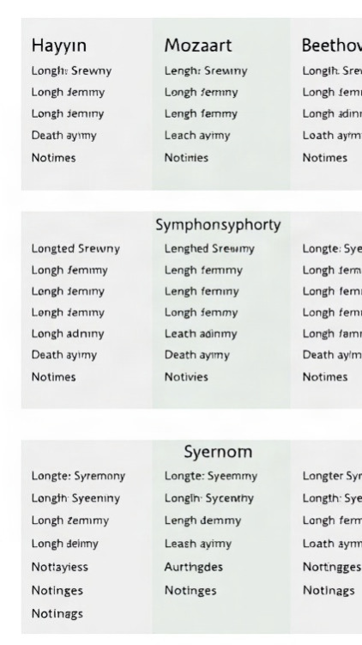
Сравнительная таблица музыкальных произведений
В таблице представлены основные характеристики музыкальных произведений Гайдна, Моцарта и Бетховена.
Например, симфония № 94 Гайдна в четырёх частях длится около 25 минут, в то время как у Моцарта в симфонии № 41 «Юпитер» также четыре части, но её продолжительность составляет примерно 35 минут.
Бетховен в симфонии № 3 «Героическая» демонстрирует более драматичное и насыщенное звучание с длительностью около 40 минут.

Slide 12

Диаграмма популярности сочинений
1
По данным анализа музыкальных произведений, среди сочинений композиторов Венской классической школы наиболее популярны концерты и симфонии.
2
Например, «Симфония № 41» Моцарта более 100 раз исполнялась на концертных площадках по всему миру.
3
Количество записей «Сонаты для фортепиано № 14» Бетховена превышает 500 известных версий.

Slide 13

Влияние венской школы на мировую музыку
Венская классическая школа оказала значительное влияние на мировую музыку. Диаграмма показывает процентный вклад Гайдна, Моцарта, Бетховена и других композиторов в это влияние. Гайдн — 30%, Моцарт — 35%, Бетховен — 25%, другие композиторы — 10%.

Slide 14

Спасибо за внимание!
Спасибо за внимание. В этой презентации мы рассмотрели ключевые аспекты творчества Гайдна, Моцарта и Бетховена — представителей венской классической школы. Мы проанализировали их биографию, творчество, музыкальные жанры и сравнили их вклад в мировую музыку. Надеемся, что эта информация была полезной и интересной.

